Slide 1
Chapter Seven
Nolite seduci: corrumpunt mores bonos colloquia mala.

Slide 2
Contents
Hortatory Subjunctive
Gentle Suggestion

Slide 3
Hortatory Subjunctives
Let there be light! Fiat lux!
There may be peace. Fiat pax!

Slide 4
You do some.
Now YOU make up some sentences!
Let them… She may… May you… Don’t let him… (Let him not…)

Slide 5
Only ONE clause…
Same construction as you learned in Chapter 6.
But only ONE clause, this time it is not an indicative followed by a subjunctive clause.
We fear a liar.

Slide 6
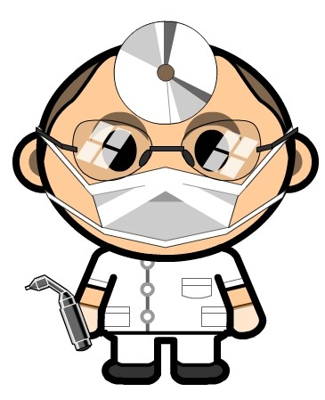
Vocabulary
continenter oratio
medica vestimentum
medicus intra
morbus aliquis

Slide 7
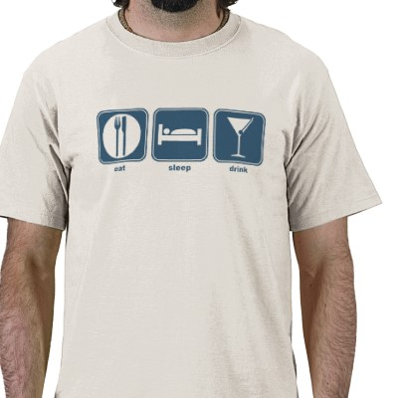
Vocabulary
amitto irrideo
bibo proclamo
edo taceo
exclamo

Slide 8
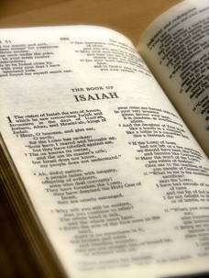
Exercise A.
III. Exercise A. Translate.
1. Propheta dicat. Question: Is dicat indicative or subjunctive? Look at the vowel. Let the prophet speak. The prophet may speak.

Slide 9
Exercise B.
1. Let them rejoice. Think: “They rejoice.” Exsultant.
Change the vowel to make it subjunctive. Exsultent.

Slide 10
Exercise C.
1. Nostram patriam defendamus quoniam sumus boni cives.
Think: Look at the main verb, defendamus. Is it indicative or subjunctive? Let us defend our homeland since we are good citizens.

Slide 11
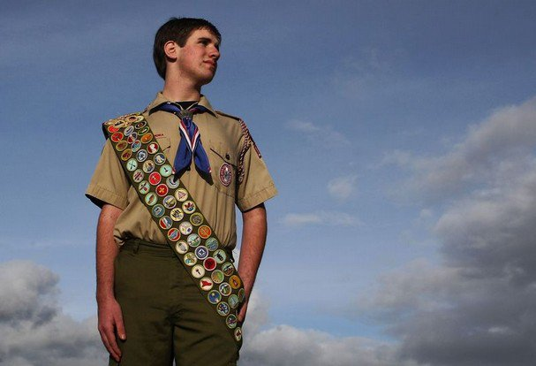
Exercise D.
Act with kindness [in order that you may help other people].
Age cum benignitate…….. Put the verb in the clause into the subjunctive mood. [ut alios adiuves].

Slide 12
Thanksgiving
Per Eum tunc, sacrificium laudis Deo continenter demus.
Non cesso gratias agens pro vobis, memoriam vestri faciens in orationibus meis.

Slide 13
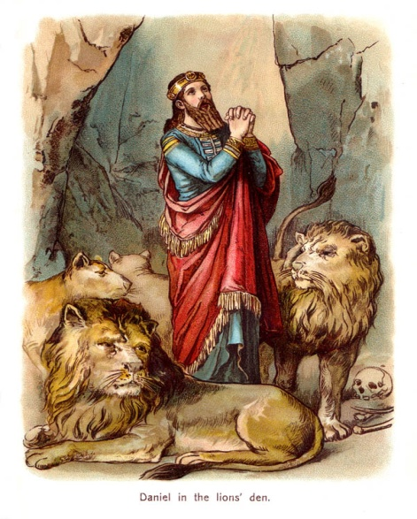
Thanksgiving
Daniel…oravit et gratias ante Deum egit. Deo gratias continenter agimus…quoniam nuntium sicut Verbum Dei accepistis.
Primum, meo Deo per Iesum Christum vobis omnibus gratias ago, quoniam vestra fides per totum mundum proclamatur.

Slide 14
Thanksgiving
Thanksgiving.
Qui edit id pro Domino edat, gratias enim Deo agit.
Meo Deo gratias semper ago, de vobis in meis orationibus dicens.
Semper agentes gratias omnibus in nomine nostri Domini Iesus Christi Deo, Patri.

Slide 15
Legum servi sumus ut liberi esse possimus. -- Cicero
We are slaves of the law in order that we may be free.
What does that mean?
Freedom!
Law
Law
Law
Law

Slide 16
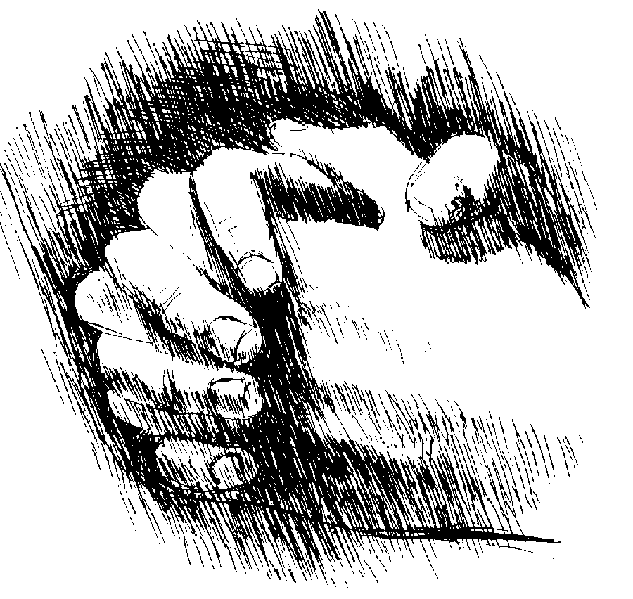
The Lord’s Prayer
Pater noster, qui es in caelo, sanctificetur nomen Tuum.
Adveniat regnum tuum.
Fiat voluntas Tua, sicut in caelo, et in terra.
Panem nostrum quotidianum da nobis hodie.
Et dimitte nobis debita nostra,
Sicut et nos dimittimus debitoribus nostris.
Et ne nos inducas in tentationem, Sed libera nos a malo.

Slide 17
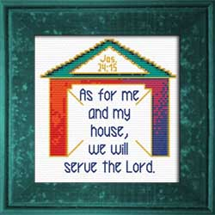
Psalm Centum
Exclamate laete Deo, omnis terra!
Servite Domino in laetitia.
Venite ante Eum cantantibus carmina laeta.
Scite Dominum ipsum esse Deum.
Ipse fecit nos, et non ipsi nos;
Sumus Eius populus et oves pascuae Eius.

Slide 18
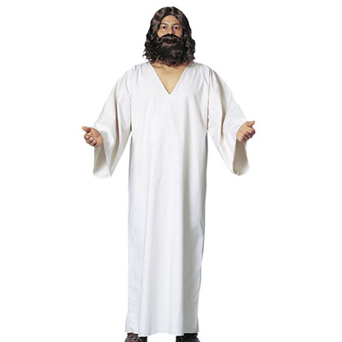
Reading Lesson
Quis Vestimentum Tetigit?
Ubi Iesus Capharnaum navigio rediit, multitudo ad Eum iterum convenit. Fidelius, sperans Iesum esse salvum, exspectabat, sed Chuza a servis avocatus erat.
Dum Iesus populum docebat, vir per turbam venit, et ad Iesūs pedes cecidit. Is erat Iairus, dux synagogae. Exclamavit misere, "Mea parva filia est ad mortem! Veni, si placet, et Tuas manūs super eam pone, ut sanetur et ut vivat."

Slide 19
Reading Lesson
Iairus ad Iesum venerat quoniam scivit Iesum sanavisse Chuzae filium et Fideli servum Ioannem. Fides Iairi erat dissimilis fidei Fideli, qui comprehendit verbum ex Iesu Ioannem sanare posse. Iesus Iairum comprehendit; etiam desperationem eius sensit. Iairi filia erat eius sola libera. Duodecim annos habuit filia hoc tempore.
Itaque Iesus et multitudo quae erat cum Eo statim discesserunt. Volebant appropinquare Iairi domum quam celerrime. Viae Capharnai angustae erant. Multitudo prope Iesum mansit.

Slide 20
Reading Lesson
Aegrota femina in turbā prope Iesum ambulavit. Ea multos annos laboraverat. Nulli medici eam sanare potuerant. Ea sibi putavit, "Si Iesūs vestimentum tangere potero, ero salva."
Post Iesum ambulavit. Eius vestimenti fimbriam tetigit. Statim femina sensit in suo corpore morbum discessisse. Iesus, amittens nonnullam virtutem, rogavit, "Quis Meum vestimentum tetigit?"
Petrus et alii discipuli dixerunt, "Multitudo, Domine, Te circumdat, et ′Quis Me tetigit?′ rogas-ne?"
Respondens, Iesus dixit, "Aliquis Me tetigit, nam virtutem discessisse sentio."

Slide 21
Reading Lesson
Ubi femina sensit se non esse absconditam, timens et tremens, ante Eum venit et cecidit. Ante totam multitudinem femina Ei narravit, "Eram aegrota, et nunc sanata sum!"
Ei Iesus dixit, "Filia, fides tua te salvam fecit; vade in pace."
Dum Iesus dicebat, Chuza appropinquavit, portans nuntium Iairo. "Tua filia iam est mortua. Immo iam sero est!"
Respondens, Iesus dixit, "Noli timere; crede, et tua filia sanata erit.“Ubi appropinquaverunt domum, solus Iesus et Petrus et Iacobus et Ioannes et Iairus intus ambulaverunt. Multitudo extra mansit.

Slide 22
Reading Lesson
Omnes qui erant intra villam magnis cum lacrimis lacrimabant. Iesus eis dixit, "Cur lacrimatis? Puella mortua non est, sed dormit."
Lacrimantes Iesum irridere inceperunt, itaque Is eos a villā misit. Tum Iesus et Iairus et mater puellae et tres discipuli ambulaverunt in cubiculum ubi puella dormiebat.
Iesus levavit Suas manūs et ei dixit, "Dico tibi, puella, surge!"
Statim puella surrexit et ambulare incepit. Omnes mirati sunt! Iesus eos iussit cibum ei dare.
Is iussit omnes nihil de omnibus his rebus dicere. Sed beatissimi narraverunt fabulam miram omnibus in omni mundo.

Slide 23
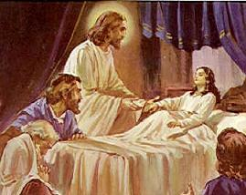
Reading Lesson
Et Iairus, ubi audiverat Iesum narrantem ei non timere, hoc semper memoriā tenuit. Iairus et sua familia se cum familiis Chuzae et Fideli iunxerunt, et nunc erant pars illius magnae manūs discipulorum qui comprehenderunt Iesum esse Filium Dei et Messiam et Regem Regum et suum Dominum et Salvatorem.

